Slide 1
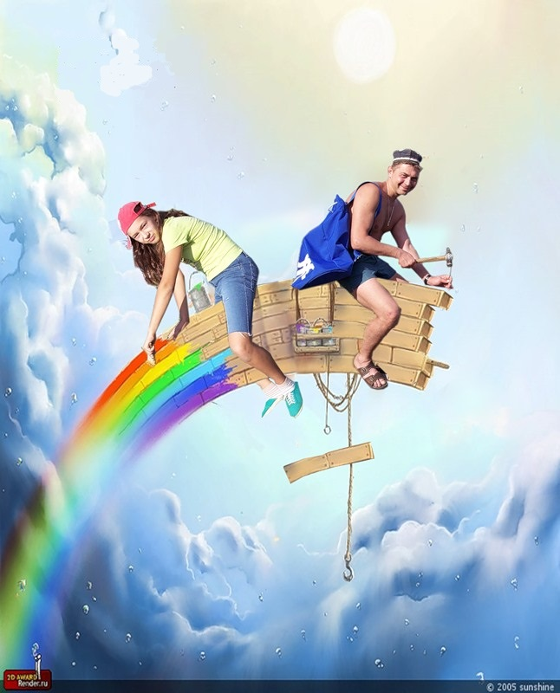
Дворец творчества детей и молодёжи «Радуга»
представляет отчёт по проекту
«Муйский сувенир»

Slide 2
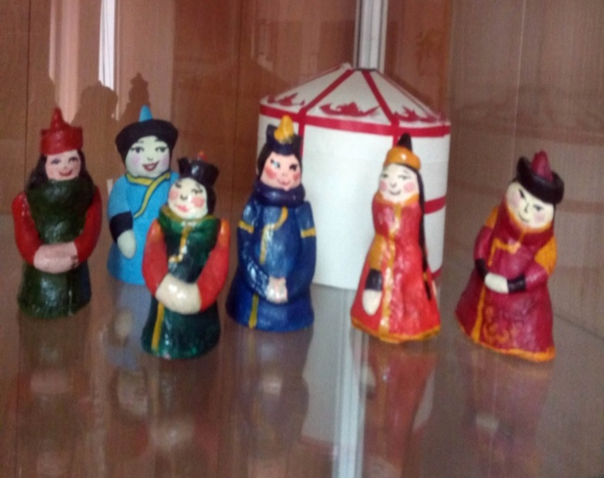
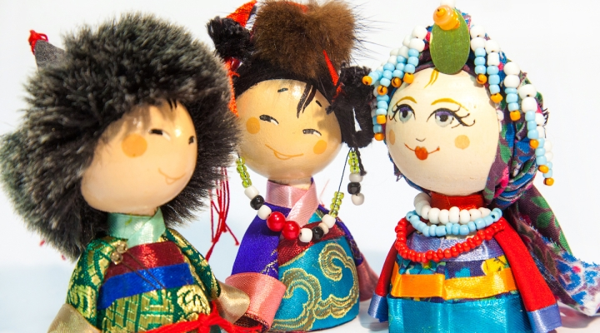
NORDGOLD + РАДУГА =
СУВЕНИР ДЛЯ РАДОСТИ!

Slide 3
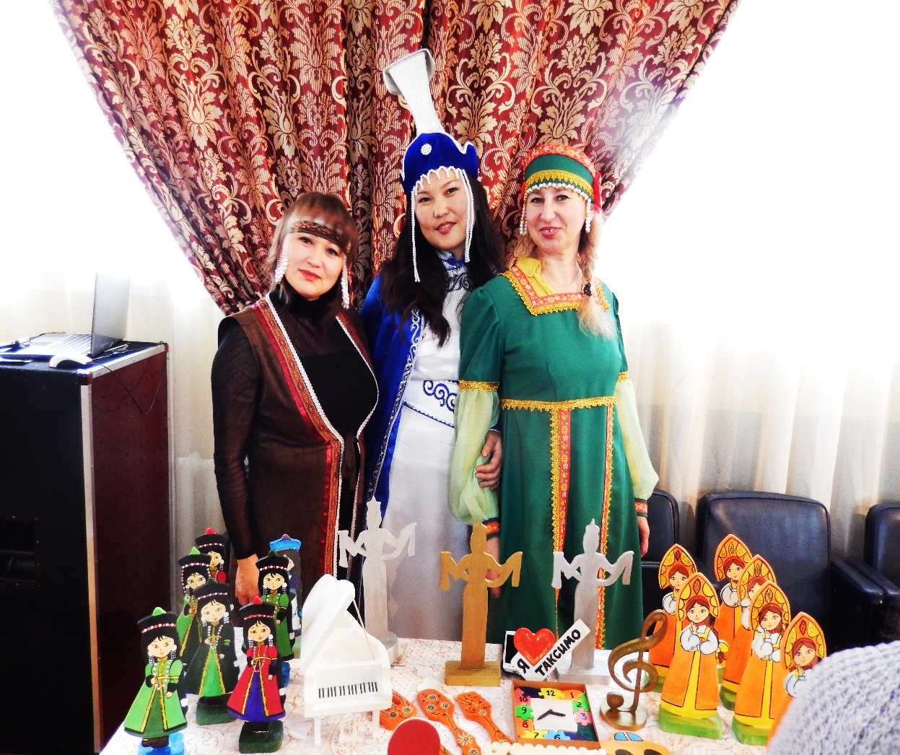
В результате реализации проекта были
Раскрыты творческий потенциал таксимовских умельцев–детей и взрослых
в ходе изготовления сувенирной продукции
с местным и национальным колоритом:
«Я люблю Таксимо», «Желаем счастья Вашему дому!»,
«Гостеприимная Бурятия», «Юная Дангина» и др..
"Доброе Таксимо – 2017»

Slide 4
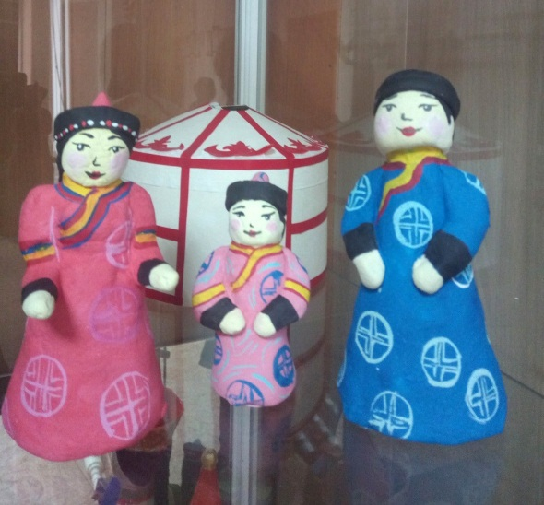
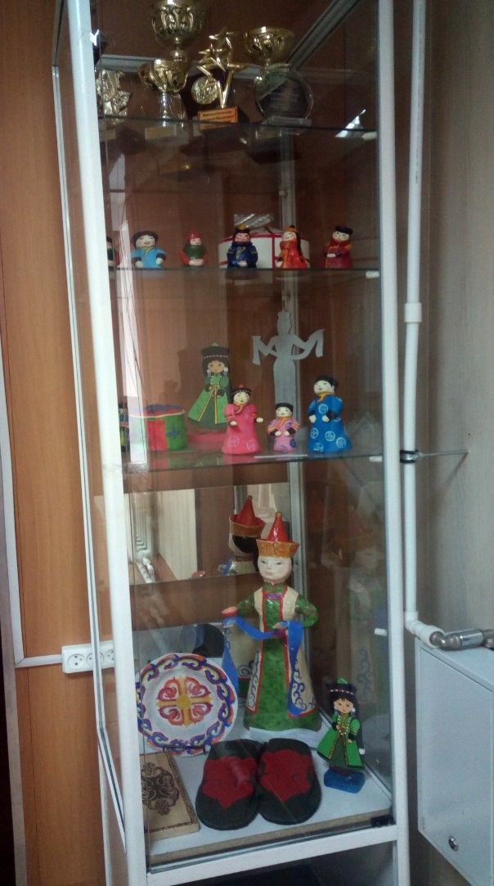
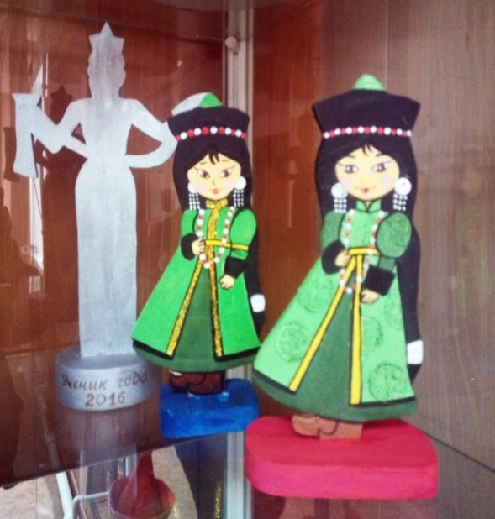
Возрос интерес у детей и взрослых к истории и
народным традициям Муйского района
(мини-выставка сувенирной продукции)

Slide 5
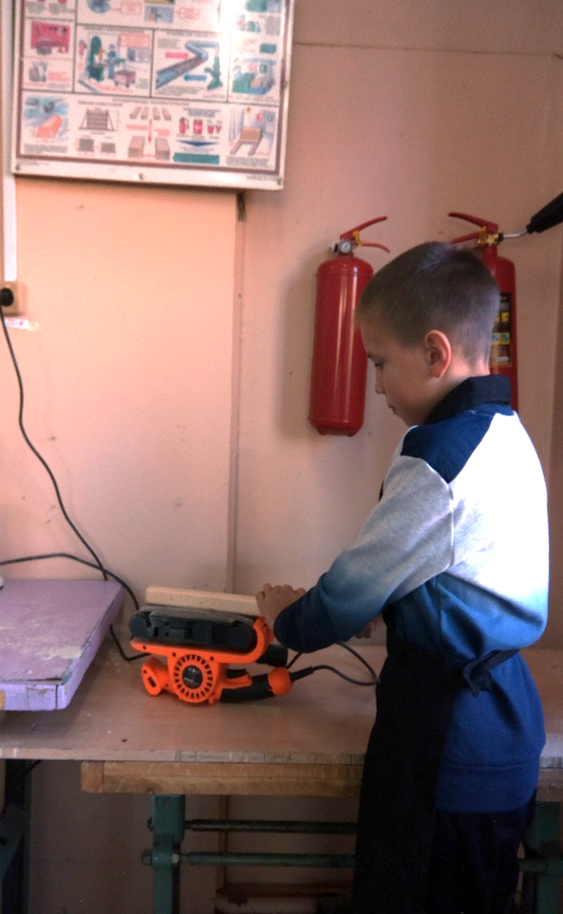
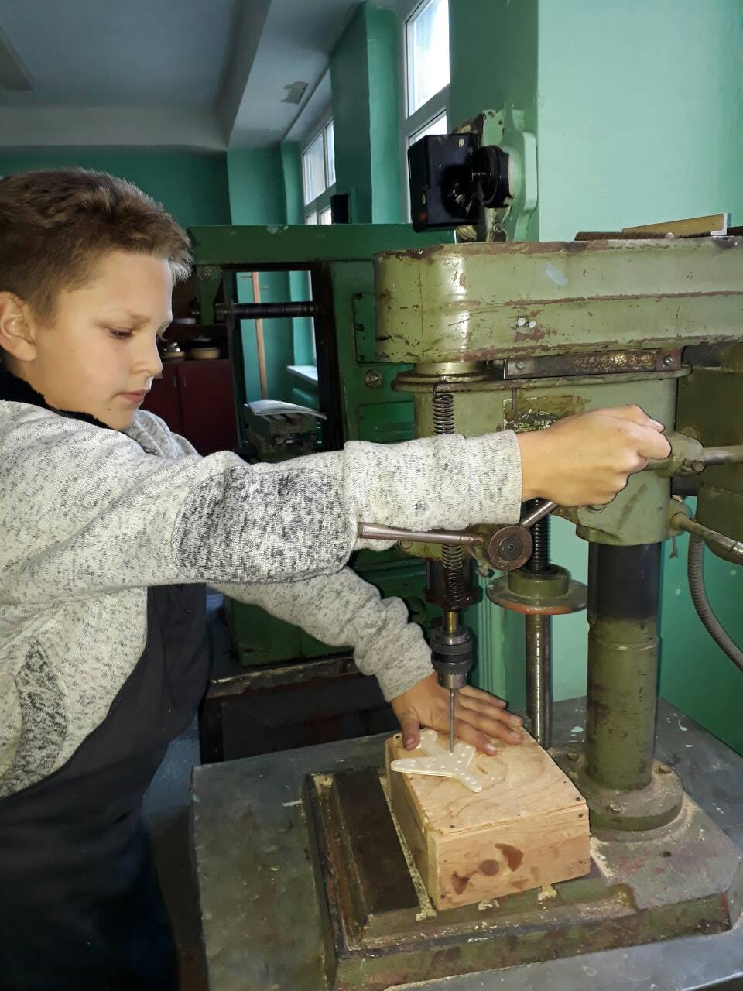
Воспитанник объединения
«Рукотворное чудо»
(педагог Михайлова Н.В.)
за работой над сувениром «Юная Дангина»
Новый деревообрабатывающий станок ещё в пути,
а Ярмарка не за горами!
Спасибо коллегам,
за предоставленную возможность поработать на их базе!

Slide 6
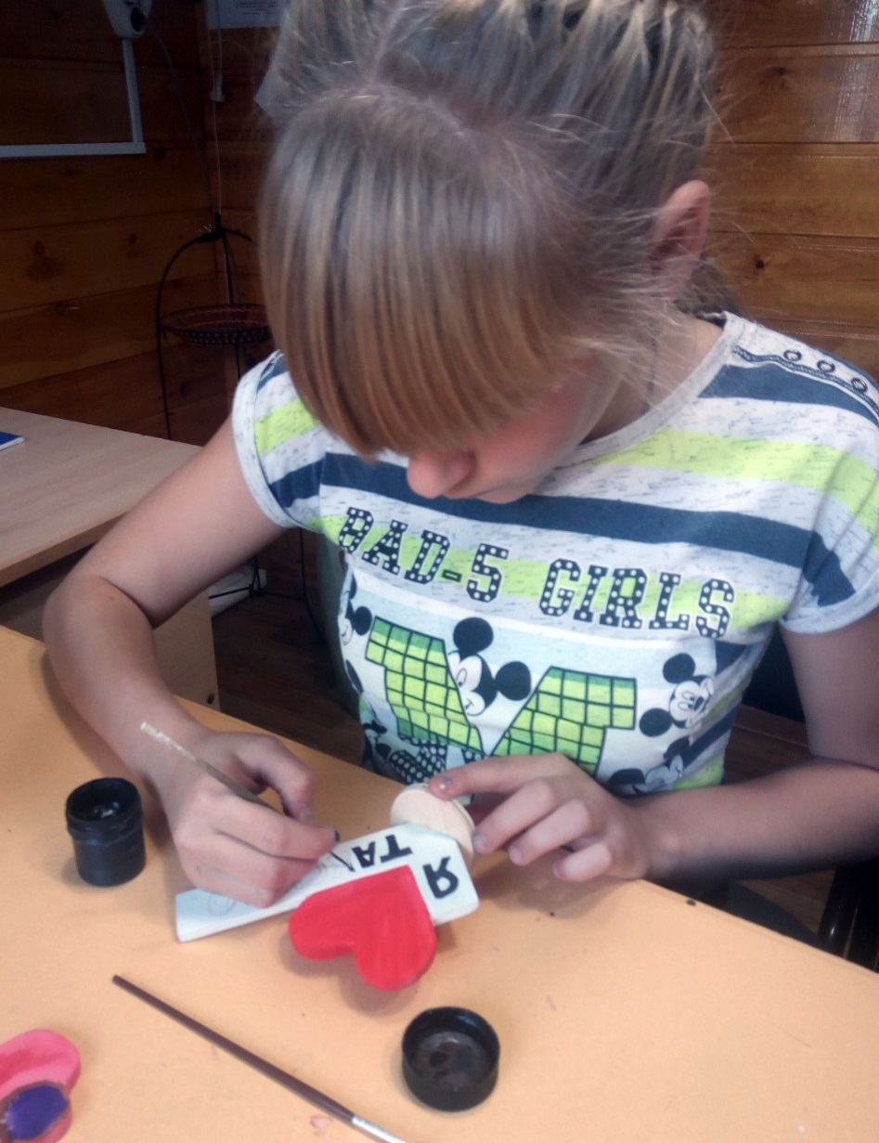
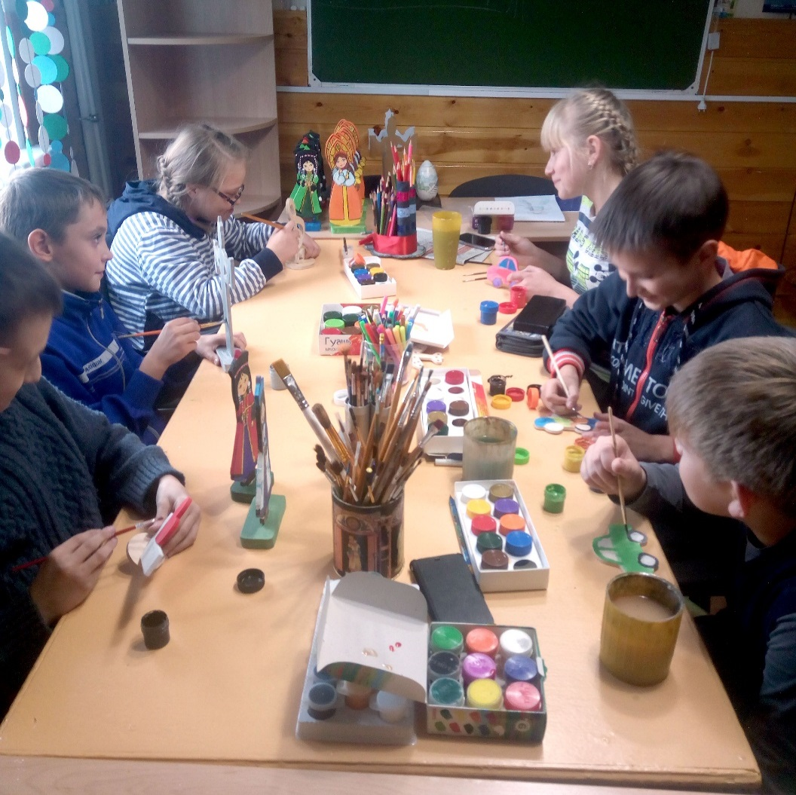
Воспитанники объединения «Волшебные краска»
(педагог Андыкова С.Ц.)
за работой: роспись сувениров

Slide 7
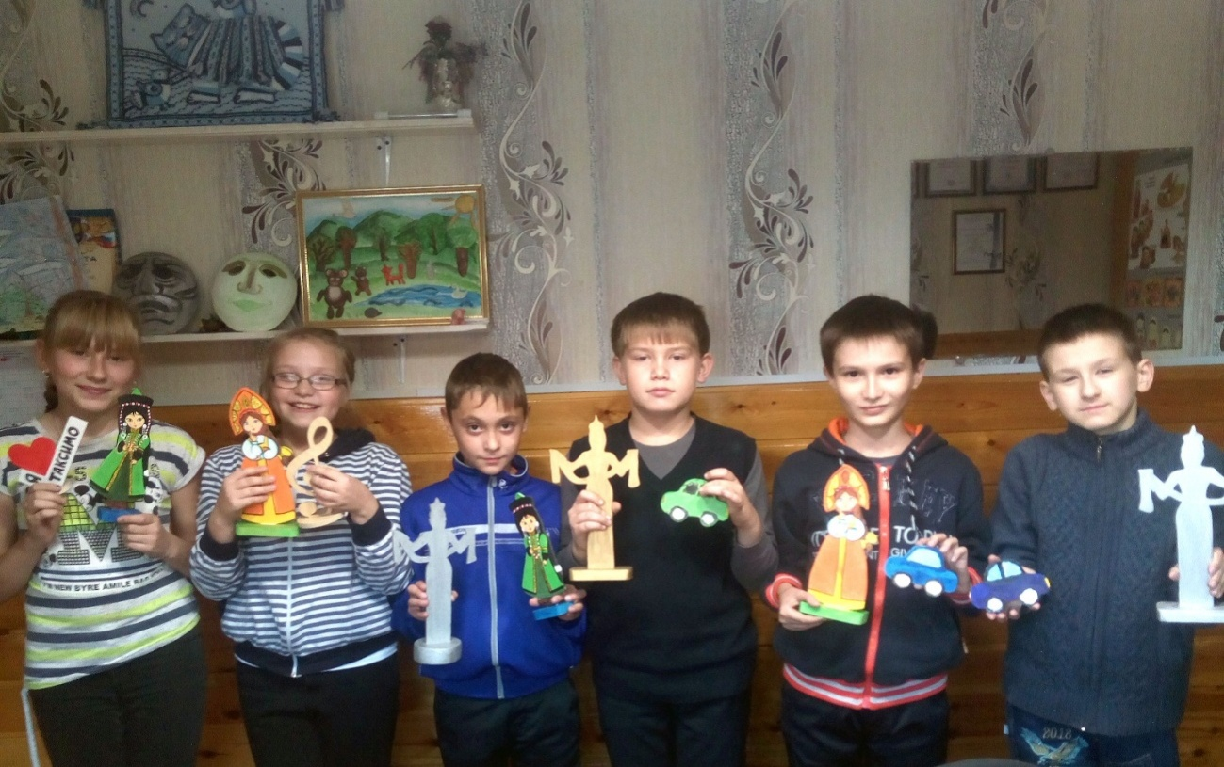
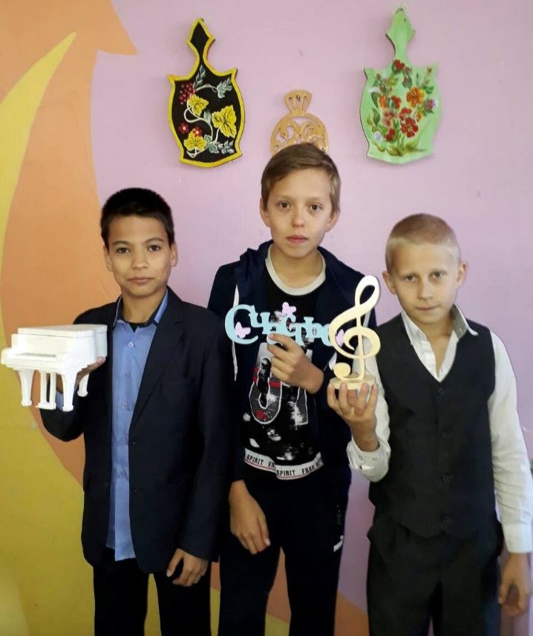
Ко 2-й Благотворительной ярмарке «Доброе Таксимо»
ГОТОВЫ!
(сувенир своими руками)

Slide 8
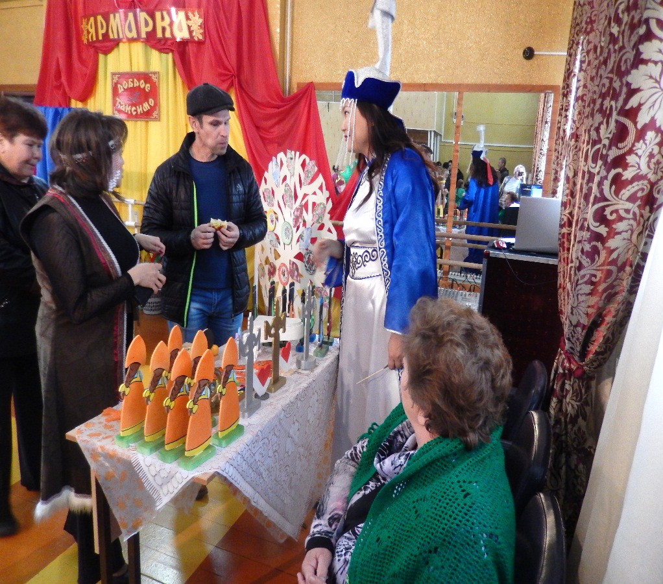
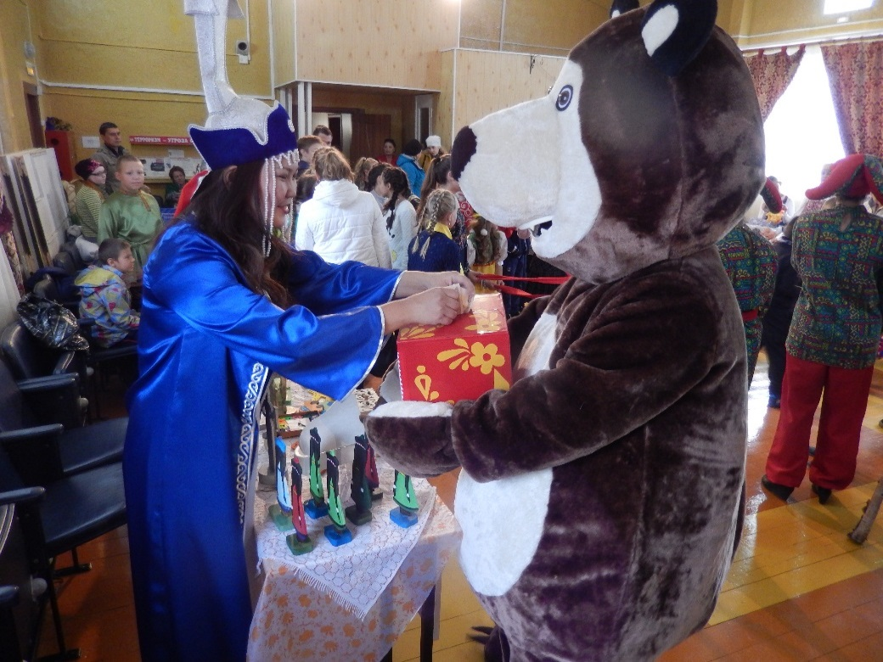
2-я Благотворительная ярмарка "Доброе Таксимо»
Первые покупатели сувенирной продукции!!!

Slide 9
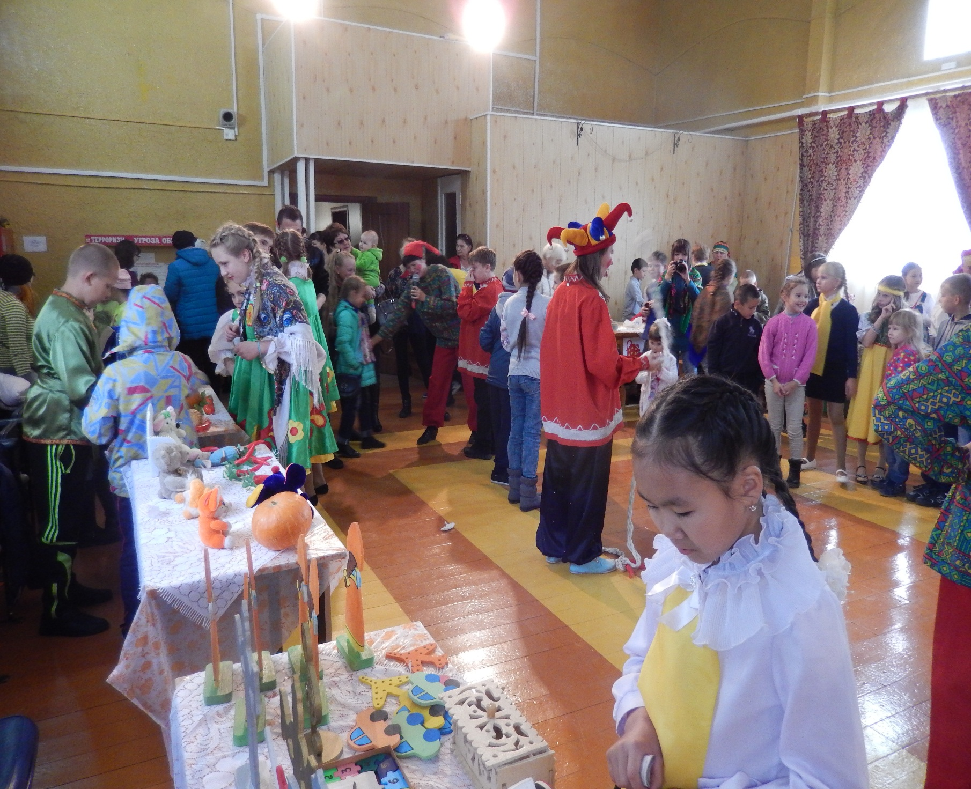
А вырученные средства переданы таксимовским детям,
находящимся в трудной жизненной ситуации

Slide 10
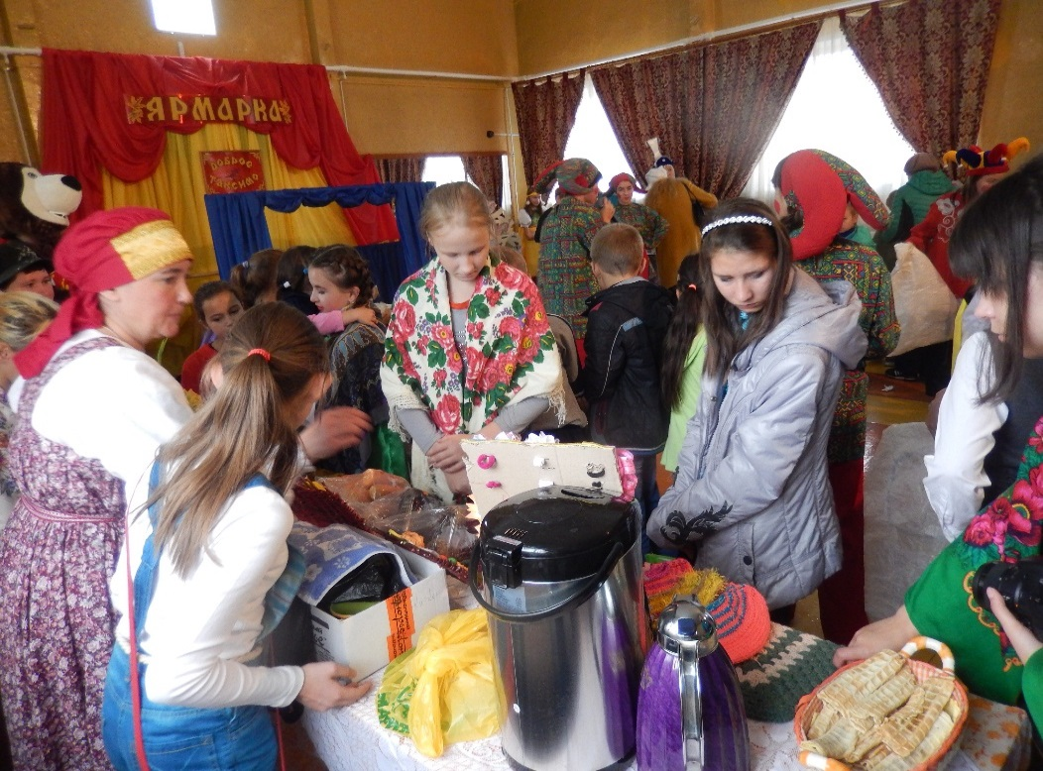
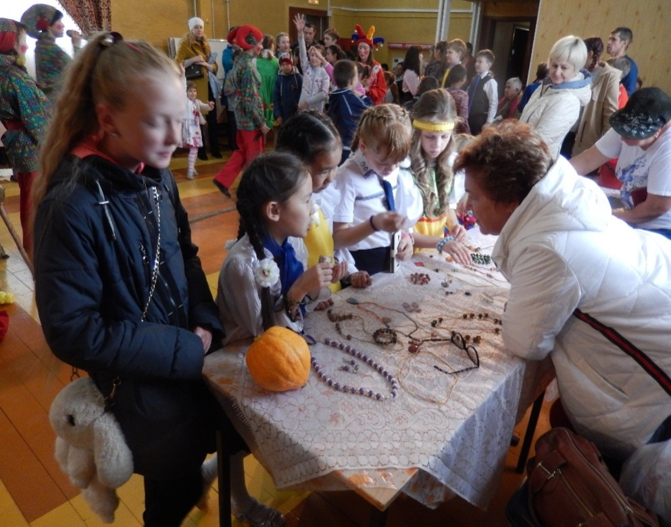
Мастер-классы педагогов
декоративно-прикладного творчества
Киркор Евгении Васильевны и Степановой Ларисы Иосифовны

Slide 11
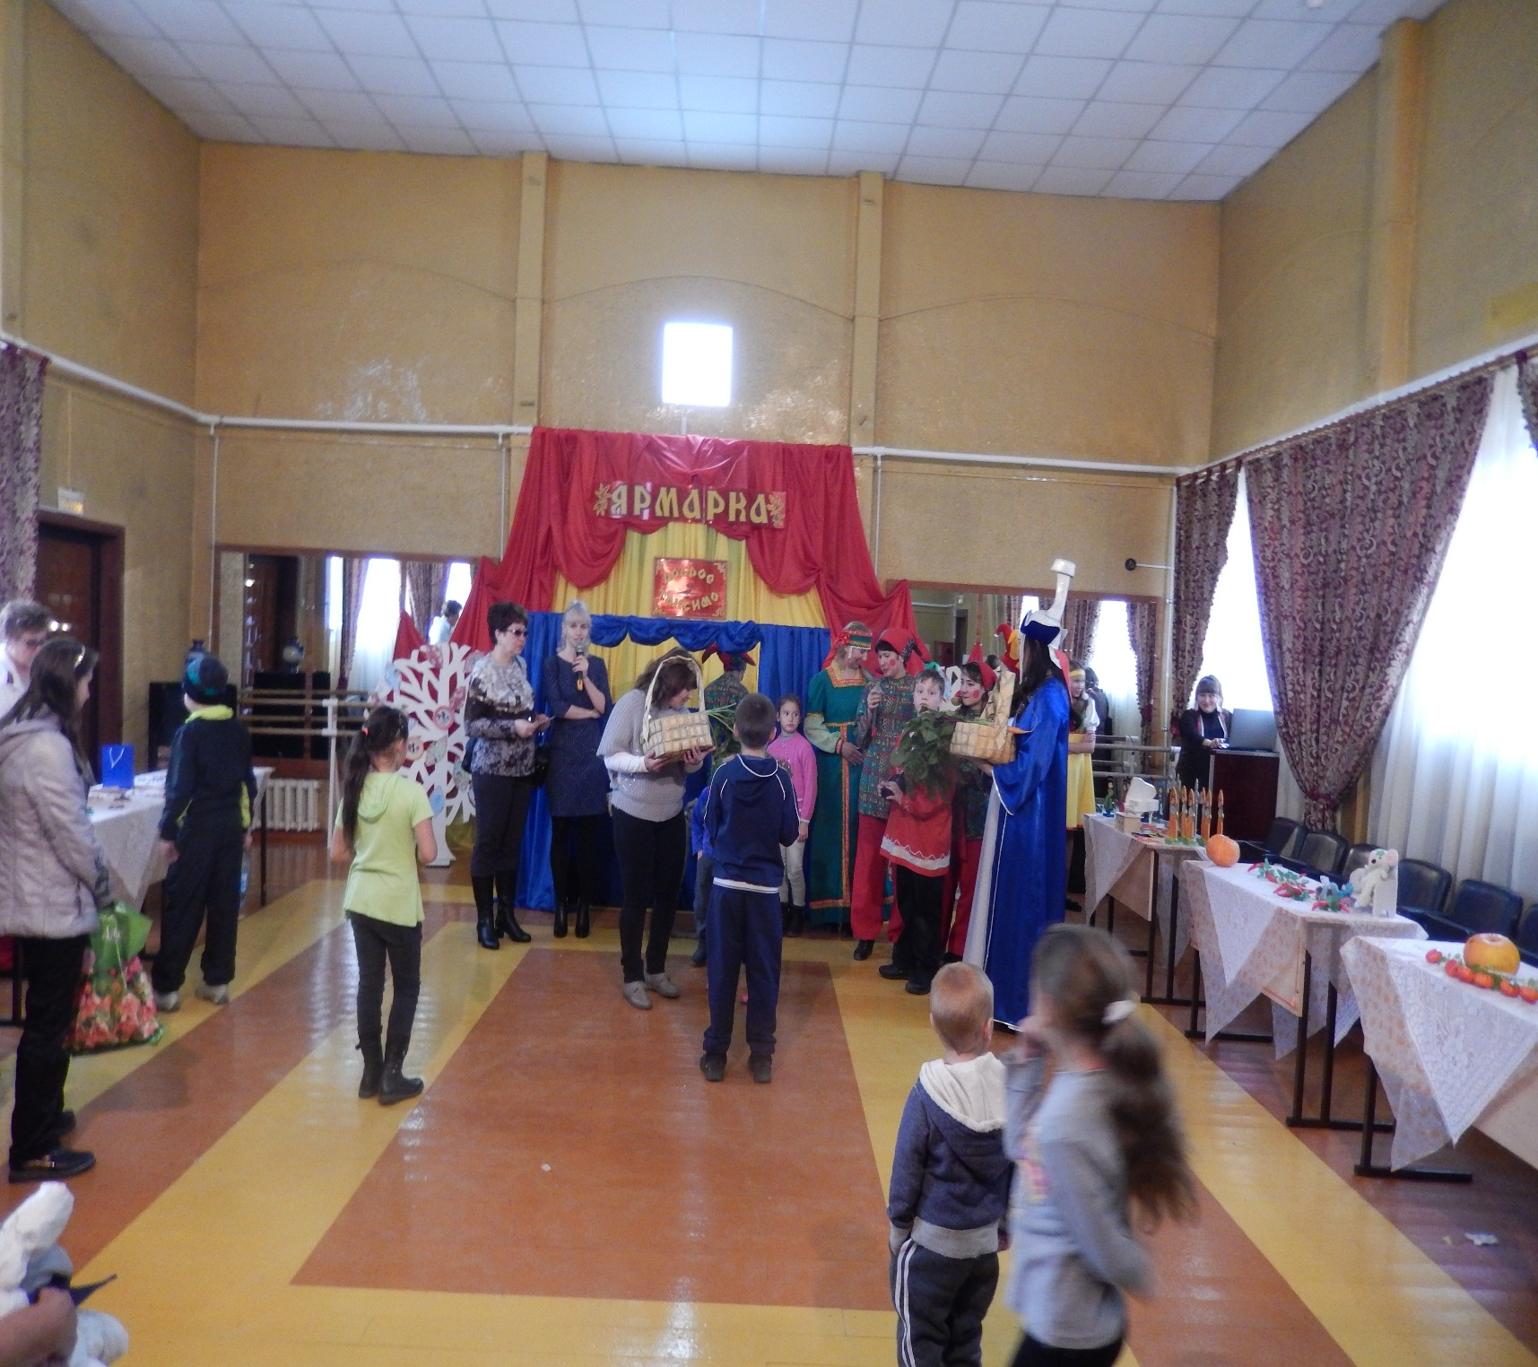
Поощрение активных участников проекта!

Slide 12
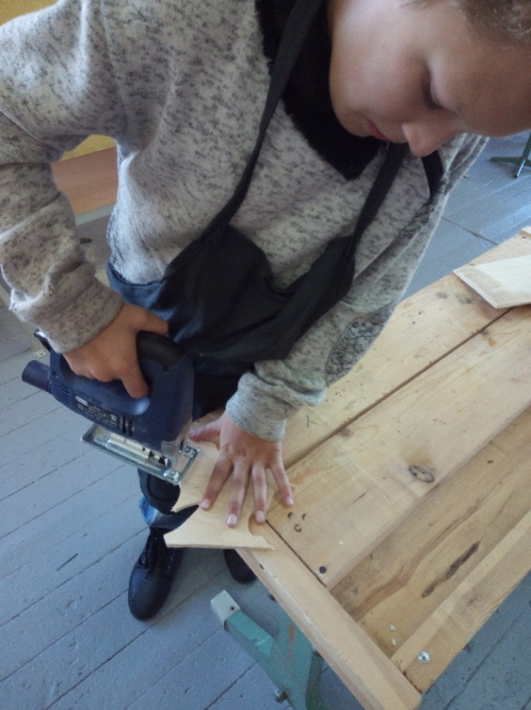
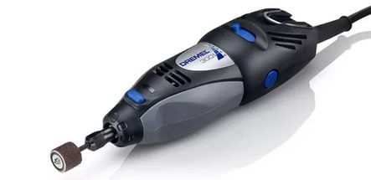
Финансирование проекта:
Выделенная сумма – 50 000 руб.
Сумма со финансирования:
МБО ДО ДТДиМ «Радуга» - 112 610,00 руб.
позволило значительно укрепить
материальную базу учреждения.
Были приобретены:
бытовой д/о станок
многофункциональный инструмент Dremee
лобзик
Что, в перспективе,
позволит и дальше
расширять виды сувенирной продукции
и создать на базе ДТДиМ «Радуга»
лавку
«Муйский сувенир»

Slide 13
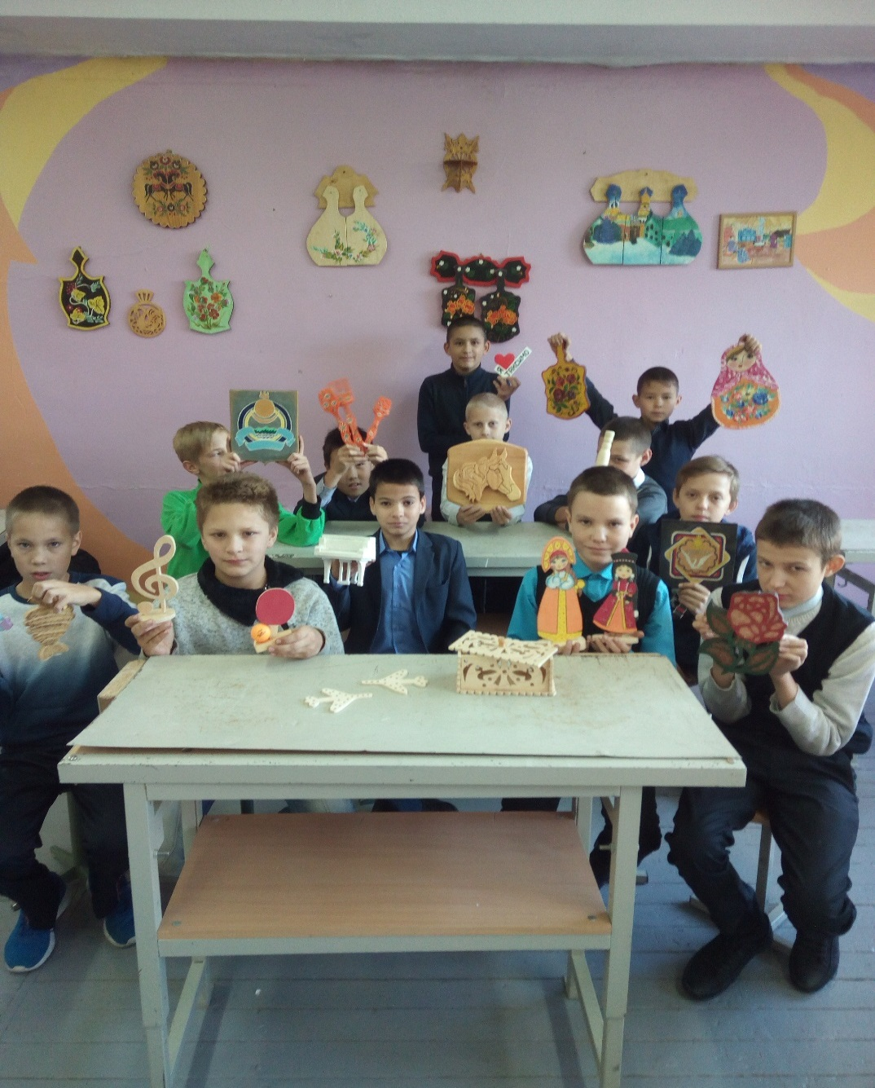
Любят взрослые и дети Наши сувениры. Мы желаем всем на свете Радости и мира!

Slide 14
